Slide 1
Ausbildungskurs für Lehramtsstudierende in den Fächern Biologie und Ökologie
„Bodengesundheit lehren“
Kapelari, Weinberg & Engl
2025

Slide 2
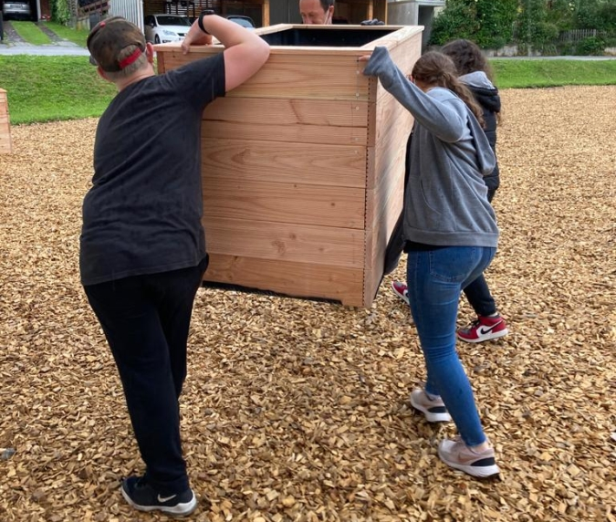
Überblick
Modul 1: Eigene Vorstellungen hinterfragen
Modul 2: Lernende einbinden
Modul 3: Bodenthemen erkunden und erklären
Modul 4: Wissen über Böden vertiefen und den Lernfortschritt der Schüler/innen bewerten
Bild von Universität Innsbruck, Institut für Fachdidaktik

Slide 3
Modul 1
Eigene Vorstellungen hinterfragen

Slide 4

Was macht Ihrer Meinung nach „gute Umweltbildung“ aus?
Aufgabe 1.1. Reflexion:
Was verstehen Sie unter guter Umweltbildung?
(3 Minuten)
Diskussion in Vierergruppen:
Welche Prioritäten würden Sie Ihren Vorstellungen zuordnen? (Was ist der wichtigste Aspekt? Was ist der unwichtigste Aspekt?)
(5 Minuten)
Kurze Vorstellung der Ergebnisse
Pädagogisches Prinzip: Die Präkonzepte der Studierenden ermitteln

Slide 5



Was macht „gute Umweltbildung“ aus?
„Unterricht findet unter sehr unterschiedlichen Bedingungen statt, sodass eine allgemeingültige Definition von ‚gutem‘ Unterricht nicht möglich ist.
Dieselbe Unterrichtsstunde kann in einer Klasse zu einem hohen Lernerfolg führen, in einer anderen aber scheitern. Grundlegend für die Beurteilung des Unterrichts sind die festgelegten Zielkriterien.“
Pädagogisches Prinzip: Transparent machen, welche Lernziele von den Lernenden erreicht werden sollen
(Krüger, D., Kloss, L., & Cuadros, I. (2009). Was macht „gute“ Biologielehrkräfte aus? Befragungen von Lehrenden in der Didaktik der Biologie und Biologie-Lehramtsstudierenden an deutschen Hochschulen. I D B – Berichte aus dem Institut für Didaktik der Biologie, 17, 63–88.)

Slide 6
10 Merkmale eines „guten Unterrichts“
(Meyer, H. (2004). Was ist guter Unterricht? Berlin: Cornelsen Scriptor. ISBN 978-3-589-22047-2 )
Aufgabe 1.2.: Lesen Sie diese Kriterien und sammeln Sie in Kleingruppen Beispiele, wie sie in die Praxis umgesetzt werden können. Teilen Sie Ihre Ideen mit allen Kollegen/-innen.
Klare Struktur der Lern- und Lehrprozesse (Klarheit des Prozesses, des Ziels und des Inhalts; Rituale und Flexibilität)
Hoher Anteil/Zeitaufwand der Aufgabe
Konstruktive Ausrichtung von Zielen, Bewertung, Inhalt und Methoden
Inhaltliche Klarheit (verständliche Aufgabenstellung, logische thematische Abfolge, klare und zuverlässige Ergebnisdokumentation)
Sinnvolle Kommunikation im Unterricht (durch Teilnahme an der Planung, Diskussionskultur, Reflexionsrunden, Lerntagebücher und Schülerfeedback)
Vielfältige Methoden (unterschiedliche Präsentationstechniken und Handlungsmuster, Flexibilität in der Unterrichtsgestaltung und verschiedene Lehransätze)
IIndividuelle Förderung (durch Flexibilität, Geduld und Zeit; interne Differenzierung und Integration; individuelle Lernbeurteilungen und maßgeschneiderte Förderpläne; besondere Unterstützung für gefährdete Schüler/innen)
Intelligente Praxis (Sensibilisierung für Lernstrategien, gezielte Übungsaufgaben, spezifische Anleitung und positive Lernumgebung)
Klare Erwartungen, professionelle Bewertung der Leistungen der Schüler/innen, kontinuierliches Feedback (durch das Angebot von Lernmöglichkeiten, die sich an Leitlinien oder Bildungsstandards orientieren, welche den Fähigkeiten der Schüler/innen entsprechen, und zeitnahes, entwicklungsorientiertes Feedback)
Lernfördernde Atmosphäre im Unterricht (gute Organisation, funktionelle Ausstattung, nützliche Lernmittel)

Slide 7
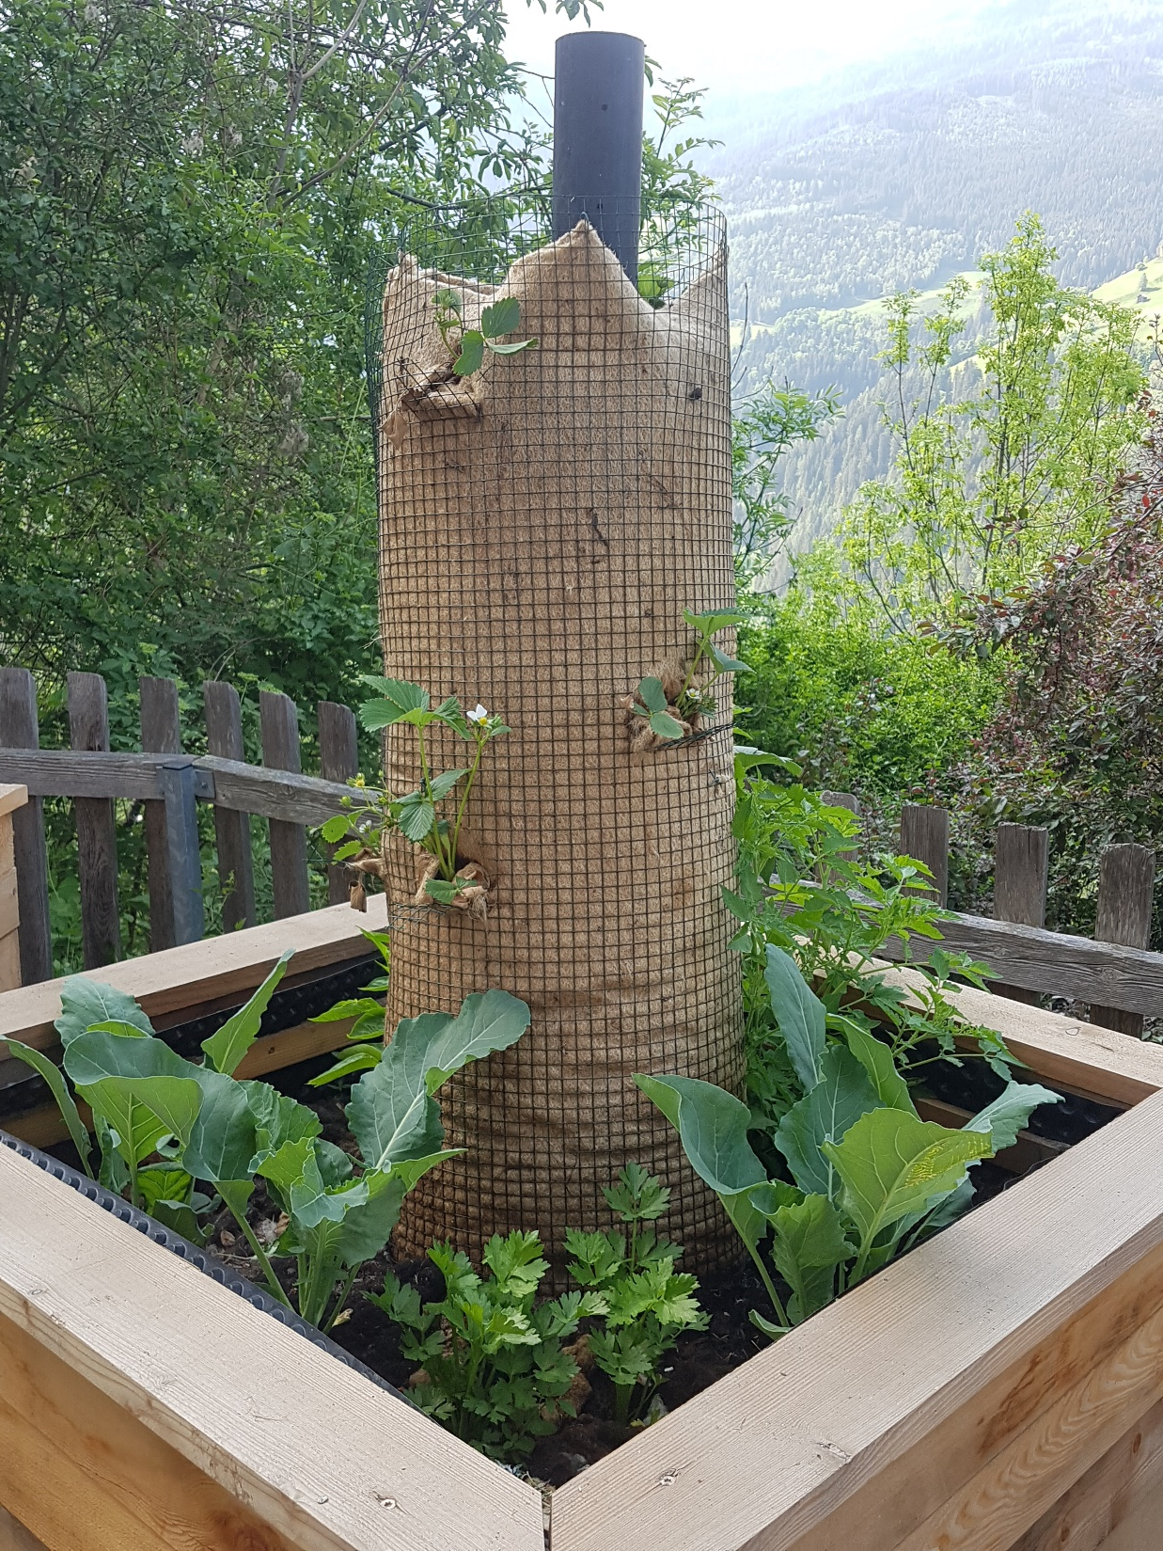

Bodengesundheit (Bildung)
Aufgabe 1.3.: Was glauben Sie: Wie sollte Unterricht über die Bodengesundheit aussehen?
© Institut für Fachdidaktik, Bereich Mathematik & Naturwissenschaftsdidaktik

Slide 8
Fragen, die zur Verbesserung der Bodenkompetenz zu klären sind
(basierend auf: Gropengießer, H., Kattmann, U., & Krüger, D. (2010). Biologiedidaktik in Übersichten. Aulis-Verlag.)
Wer unterrichtet bzw. befasst sich mit der Vermittlung von Bodenkompetenz? Forschende, Lehrkräfte, Pädagogen/-innen, Landwirte, Lehrpläne, individuelle und gesellschaftliche Anforderungen usw.
Welche bodenspezifischen und fächerübergreifenden Inhalte müssen behandelt werden? Nicht anwendungsorientierte und anwendungsorientierte Inhalte (Kompetenzen), z. B.: Wissen über Böden, bodenbezogene Übungen, Wissen über Methoden, Kommunikation in Bezug auf Wissen über Böden (z. B. Diagramme), fachspezifische akademische Sprache, Modellierung von Veränderungen usw.
Wer?
Was?
Wie?
Material?
Wo?
Warum?
Welche Bildungsziele sollen erreicht werden? Wie sieht Bodenkompetenz aus, welche Themen sind wichtiger als andere, Ziele der Bodenbildung, Lehrpläne, bodenbezogene individuelle und gesellschaftliche Anforderungen, ...
Wo sollten wir Themen der Bodengesundheit unterrichten? Klassenzimmer, Labor, Schulgarten, Exkursionen, Ausstellungsbesuche, ...
Wie sollen wir Themen der Bodengesundheit unterrichten?
Soziale Formate: lehrkraftzentriert, schülerzentriert
Unterrichtsmodelle: problemorientiert, forschungsorientiert, SSI, Phänomene usw.
Unterrichtsmethoden: praktische Übungen, Textarbeit, Schreiben, forschungsbasiert usw.
Welche Lehrmittel sollten verwendet werden?
Lebende Organismen, Lehr- und Lernmaterial, Lehrbücher, Modelle, ...

Slide 9
Warum sollte man Bodengesundheit unterrichten?
„Das Leben auf der Erde beruht auf gesunden Böden. Der Boden ist die Grundlage unserer Ernährungssysteme. Er liefert sauberes Wasser und Lebensräume für die Biodiversität und trägt gleichzeitig zur Klimaresilienz bei. Er ist die Basis für unser kulturelles Erbe und unsere Landschaften sowie für unsere Wirtschaft und unseren Wohlstand. Es wird jedoch geschätzt, dass zwischen 60 und 70 % der Böden in der EU nicht gesund sind. Der Boden ist eine empfindliche Ressource, die sorgfältig bewirtschaftet und für künftige Generationen bewahrt werden muss.“
(EU-Mission: Ein Bodenpakt für Europa)

Slide 10

Wird das Konzept der „Bodengesundheit“ in unseren Lehrplänen explizit oder implizit behandelt?
Aufgabe 1.4.: Bitte untersuchen:
Gruppe 1: Der Lehrplan der Grundschulen
Gruppe 2: Der Lehrplan der Sekundarstufe I
Gruppe 3: Der Lehrplan der Sekundarstufe II/Gymnasien
Suchen Sie nach Lernzielen, Kenntnissen und Kompetenzen im Zusammenhang mit Bodenthemen oder dem Konzept der Bodengesundheit.
Gibt es übergreifende Vorstellungen, Kompetenzen und Ziele, die man beim Unterrichten bodenbezogener Themen ansprechen könnte?

Slide 11


Wird das Konzept der „Bodengesundheit“ in unseren Lehrplänen explizit oder implizit behandelt?
Diskussion in Kleingruppen
Welche Themen rund um den Boden werden in den Lehrplänen behandelt?
Kommt die Bildung zur Bodengesundheit in den Lehrplänen Ihrer Meinung nach zu kurz?
Können Sie Unterschiede zwischen den Lehrplänen feststellen?
Teilen Sie Ihre Ergebnisse in einer Plenumsdiskussion mit:
Müssen wir diese Lehrpläne ändern, um die Bodenkompetenz in der Gesellschaft zu etablieren?
Gibt es bereits Möglichkeiten, die Bodenkompetenz in der Gesellschaft zu etablieren?

Slide 12
Modul 2
Lernende einbinden

Slide 13
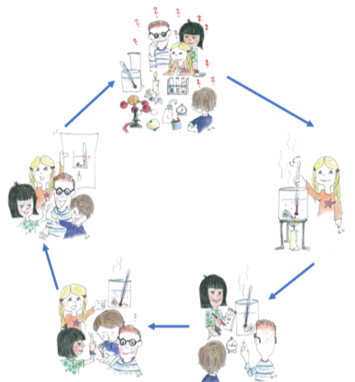
Bildung zur Bodengesundheit – nach dem 5E-Modell
Evaluate (Auswerten)
(nach Bybee, R. W., Taylor, J. A., Gardner, A., Van Scotter, P., Powell, J. C., Westbrook, A., & Landes, N. (2006). The BSCS 5E instructional model: Origins and effectiveness. Colorado Springs, Co: BSCS, 5(88-98).
Fragen stellen, Hypothesen aufstellen, (subjektive) Theorien anwenden
Lücken erkennen, den eigenen Lernprozess reflektieren
Engage (Motivieren)
Explain (Erklären)
Untersuchungen planen und durchführen, Literaturrecherche
Ergebnisse präsentieren, erklären und diskutieren
Explore (Erforschen)
Elaborate (Vertiefen)
Beobachten, beschreiben, Daten sammeln
Daten analysieren und interpretieren, Beziehungen herstellen, Literaturrecherche
Adaptiert von Abels, Lautner & Lembens (2014) Mit “Mysteries” zu Forschendem Lernen im Chemieunterricht. Chemie & Schule, 3/14

Slide 14
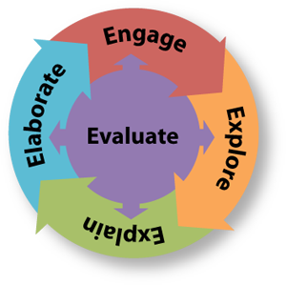
Engage (Motivieren)
Engage (Motivieren)
Spannende, fesselnde Einführung in das Thema:
das Vorwissen der Schüler/innen sichtbar machen, vorhandene Vorstellungen auf ihre Anwendbarkeit hin überprüfen, ggf. kognitive Konflikte erzeugen, Aufmerksamkeit erregen, Begeisterung wecken, Verbindungen zu bereits gelernten Inhalten herstellen und Lernziele transparent machen

Slide 15





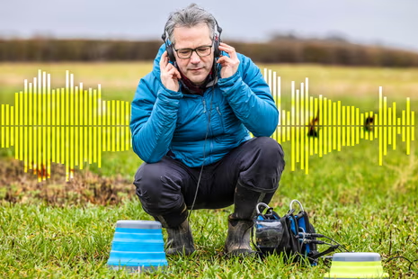
Bildung zur Bodengesundheit
Engage (Motivieren)
Psst ... hör gut zu
Quelle: https://www.soundingsoil.ch/zuhoeren/

Slide 16

Interesse wecken – Schüler/innen für das Thema gewinnen
Engage (Motivieren)
Was glaubst du? Was macht diese Geräusche?
Das Ziel ist es, ein wenig mehr über die bereits vorhandenen Vorstellungen/Präkonzepte der Schüler/innen in Bezug auf den Boden zu erfahren.
Tragen Sie diese Vorstellungen auf einem Whiteboard, Flipchart, ... zusammen.

Slide 17
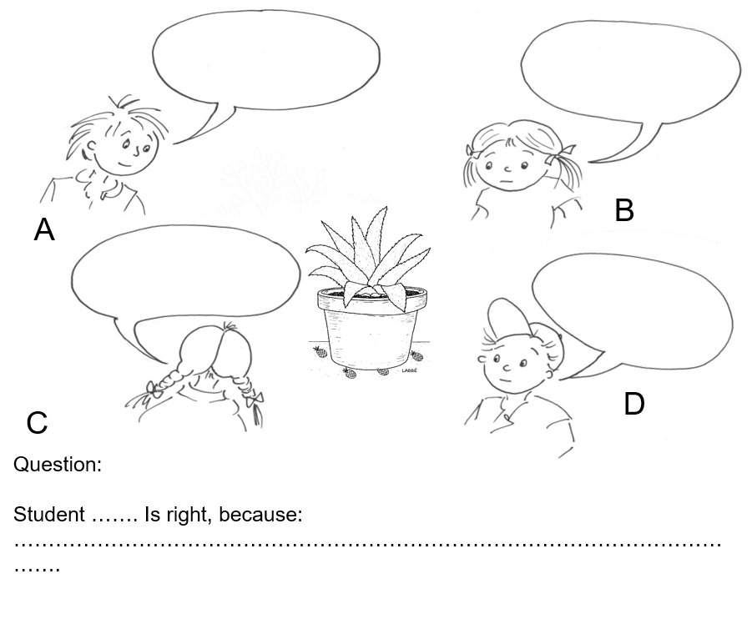
Interesse wecken – Schüler/innen für das Thema gewinnen
Engage (Motivieren)
Aufgabe: 2.1.
Schritt 1: Entwerfen Sie einen Konzept-Cartoon, um bei den Schülerinnen und Schülern Interesse für das Thema Bodengesundheit zu wecken.
Schritt 2: Bilden Sie Vierergruppen und stellen Sie sich gegenseitig die Cartoons vor.
Denken Sie an aktuelle Probleme, um Interesse zu wecken!
Kapelari, S. nach einer Idee von Naylor S. & Keogh B. (2007) http://www.conceptcartoons.com

Slide 18
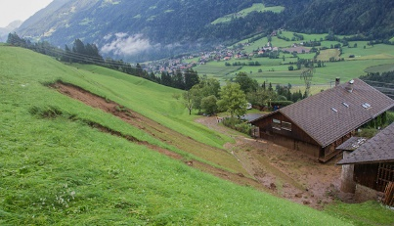
Interesse wecken – Schüler/innen für das Thema gewinnen
Engage (Motivieren)
Denken Sie an aktuelle Probleme, um Interesse zu wecken!
https://www.osttirol-heute.at/menschen/murenabgang-nach-starkem-unwetter-in-oberlienz/

Slide 19
Präkonzepte der Schüler/innen
Übliche Ansichten sind allgemein akzeptierte Vorstellungen, Gedanken, Konzepte, Überlegungen oder Überzeugungen von Einzelpersonen.
Im Zusammenhang mit Lehren und Lernen werden solche Ansichten oft als Präkonzepte, alternative Vorstellungen, Vorwissen oder Schülervorstellungen bezeichnet.
Wichtig ist, dass diese Ansichten nicht von vornherein im Hinblick auf ihre wissenschaftliche Korrektheit, ihren Ursprung oder die ihnen zugrunde liegenden Ursachen bewertet werden.
Dennoch spielen sie eine bedeutende Rolle bei der Gestaltung des Lernprozesses, unabhängig davon, wie Lernen konkret definiert wird.

Slide 20
Schülervorstellungen
Aufgabe 2.2.: Wissenschaftlichen Artikel lesen
Bitte lesen Sie dieses Paper:
Ero-Tolliver, I., Lucas, D. & Schauble, L. Young Children’s Thinking About Decomposition: Early Modeling Entrees to Complex Ideas in Science. Res Sci Educ 43, 2137–2152 (2013). https://doi.org/10.1007/s11165-012-9348-4
Umgekehrter Unterricht

Slide 21
Schülervorstellungen
‘Bei dieser ersten Auswertung antwortete die Mehrheit der Schüler (N = 11) dahingehend, dass die Blätter einfach verschwunden seien, wobei nur wenige Versuche unternommen wurden, zu erklären, wohin (obwohl ein Kind vorschlug, sie könnten sich jetzt „auf einem anderen Planeten“ befinden). Die Schüler/innen sagten, dass die Blätter „verschwunden“, „abgestorben“, „weggeweht“ seien oder von der Müllabfuhr weggebracht wurden [...]. Die andere Hälfte der Schüler/innen meinte, dass die Menge der Blätter mit der Zeit abnehme, und schien zu verstehen, dass dies irgendwie berücksichtigt werden sollte. Es überrascht jedoch nicht sehr, dass diese Schüler/innen von mechanischen (und nicht von chemischen) Veränderungsprozessen ausgingen. Sie wiesen darauf hin, dass Menschen und Tiere auf Blätter treten, die dann in kleinere Stücke zerbrechen" (ibit, S. 2141).
Umgekehrter Unterricht
Ero-Tolliver, I., Lucas, D. & Schauble, L. Young Children’s Thinking About Decomposition: Early Modeling Entrees to Complex Ideas in Science. Res Sci Educ 43, 2137–2152 (2013). https://doi.org/10.1007/s11165-012-9348-4

Slide 22
Schülervorstellungen
Diskutieren Sie in Kleingruppen:
Wie könnten sich diese Vorstellungen auf den Lernprozess auswirken?
Wie beurteilen Sie die in dem Paper vorgestellte Unterrichtseinheit?
Worin liegen die Stärken und möglichen Schwächen der Unterrichtseinheit?
Teilen Sie Ihre Ergebnisse in einer Plenumsdiskussion mit:
Tragen Sie diese Vorstellungen auf einem Whiteboard, Flipchart, ... zusammen.

Slide 23
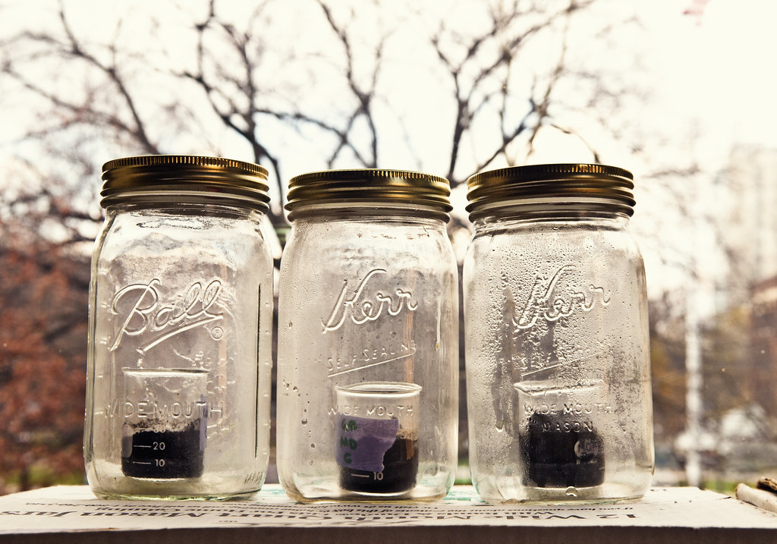
Aufgabe für Modul 3:
Bringen Sie zur nächsten Unterrichtsstunde ein Glas mit Erde aus Ihrer Umgebung mit.

Slide 24
Modul 3
Bodenthemen erkunden und erklären

Slide 25
Explore (Forschen)
Bildet Dreiergruppen und bearbeitet die Aufgabe:
Aufgabe 3.1.:
Beobachtet den Boden genau und vergleicht die drei Bodenproben: Fühlen Sie sich gleich an und riechen sie gleich?
Welche Tiere findet ihr? Stellt fest, wie sie genannt werden und ob alle Tiere in allen drei Bodenproben leben?
Benötigtes Material:
Lupe/Stereomikroskop
Bestimmungsschlüssel
Arbeitsblatt – Protokoll
Hat jeder ein Glas mit Erde mitgebracht?

Slide 26
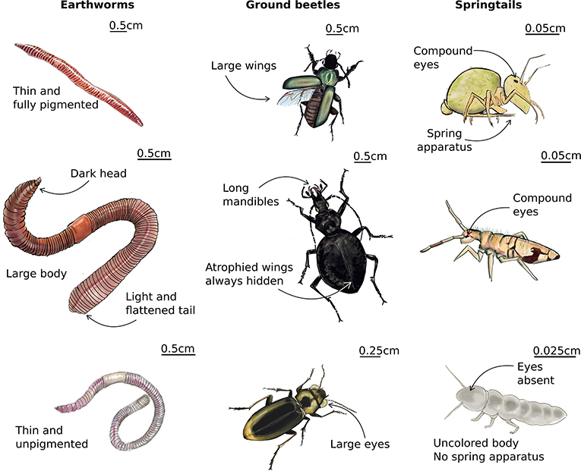
Die Schüler/innen finden selbst etwas Neues heraus
Explore (Forschen)
Zeichnungsnachweis: www.lesbullesdemo.fr

Slide 27
Die Schüler/innen finden selbst etwas Neues heraus
Explore (Forschen)
Schaffen Sie Gelegenheiten, die es den Lernenden ermöglichen, selbstständig und aktiv Wissen zu generieren, Erfahrungen zu sammeln und ein tieferes Verständnis von Konzepten zu entwickeln, vorhandenes Wissen anzuwenden und Konzepte weiterzuentwickeln sowie Wissen und Kompetenzen in Bezug auf Methoden zu erwerben und anzuwenden.

Slide 28
Wie Wissenschaftler Wissen erwerben
Explore (Forschen)
Wissen in der Biologie wird in einem Wechselspiel zwischen Empirie und Theorie gewonnen, d. h., einerseits werden Erfahrungen durch Beobachtung gesammelt und entsprechende messbare Daten erhoben, andererseits werden aus vorhandenem Wissen/vorhandenen Theorien Annahmen/Hypothesen und kausale Zusammenhänge (Wenn-Dann-Beziehung) erarbeitet.

Slide 29
Methoden zur aktiven Auseinandersetzung mit Inhalten
Explore (Forschen)
Mehr oder weniger strukturierte Lernangebote: ausgewähltes Informationsmaterial, Literaturrecherche, Erhebungen/Befragungen
Experimente (Erzeugung von Phänomenen)
Experimente (Prüfung von Variablen)
Simulationsspiele/Rollenspiele: z. B. als gezielte Vorbereitung auf Diskussionen etc.
Forschungsbasiertes Lernen

Slide 30
Diejenigen, die erklären, lernen am meisten
Explain (Erklären)
Schaffen Sie Gelegenheiten für die Lernenden, sich selbst, anderen und der Lehrkraft neues Wissen zu erklären. Schaffen Sie bei Bedarf Gelegenheiten für die Lehrkraft, weitere Fragen zu stellen und gegebenenfalls Vorstellungen zu klären sowie „alternative Schülervorstellungen“ oder falsche Schülererklärungen zu korrigieren usw.

Slide 31
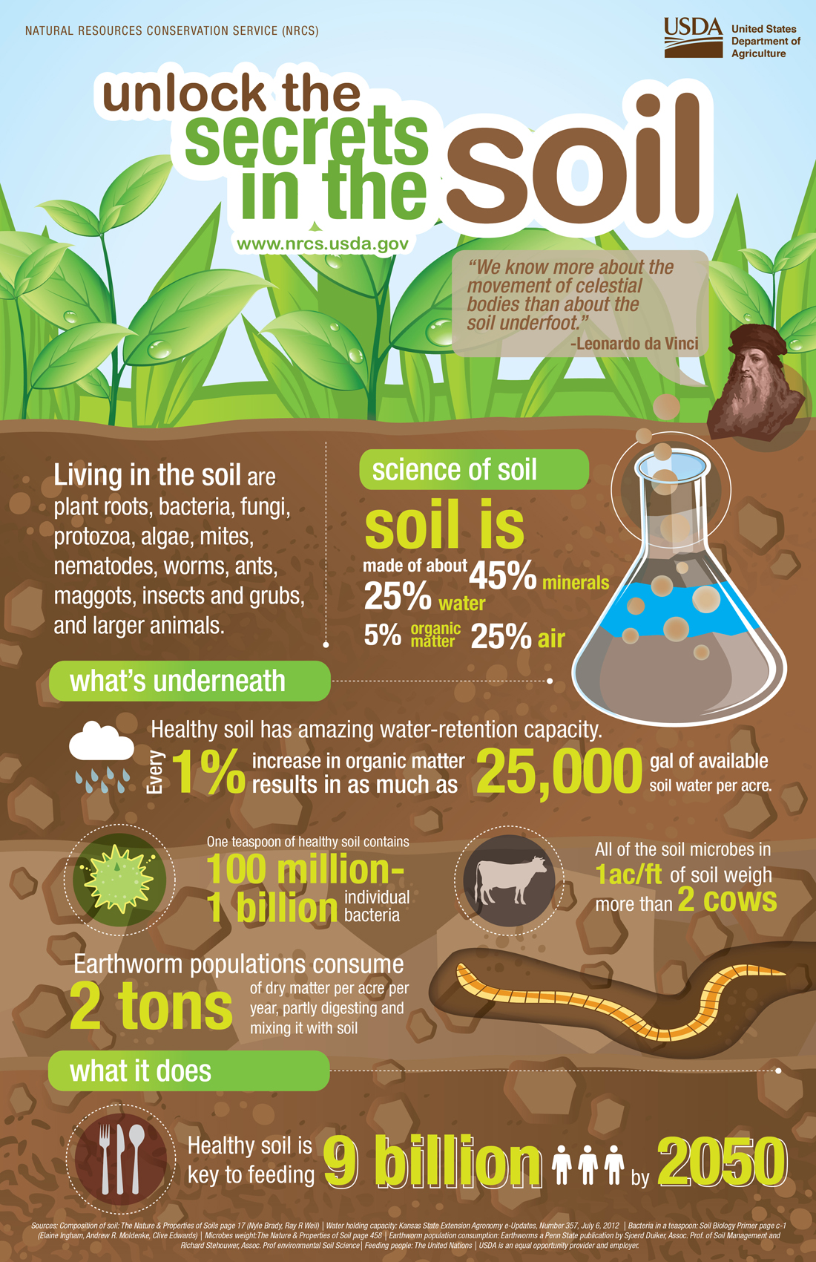
Diejenigen, die erklären, lernen am meisten
Explain (Erklären)
Normalerweise ist es die Lehrkraft, erklärt – in dieser Phase bieten wir Aktivitäten an, bei denen die Schüler/innen erklären sollen.
Das Ziel ist es, die Schüler/innen dabei zu unterstützen, ihr Verständnis zu vertiefen.
Die Aufgabe der Lehrkraft ist es, das Gesamtbild aufzuzeigen.
Bild abgerufen von: https://talborne.co.za/soil-health

Slide 32
Diejenigen, die erklären, lernen am meisten
Explain (Erklären)
Aufgabe 3.2.: Jede/r liest dieses Poster für sich.
Erkläre es in deinen eigenen Worten (Gruppenarbeit).
Was ist ein gesunder Boden?
Wie sieht er aus?
…
Bild abgerufen von: https://talborne.co.za/soil-health

Slide 33

Diejenigen, die erklären, lernen am meisten
Explain (Erklären)
Aufgabe 3.3. Nach der Untersuchung der Tiere im Boden sollen die Schüler/innen anhand dieser Aufgaben erklären, was sie bereits gelernt haben.
Die Schüler/innen erhalten Informationskarten über jedes gefundene Tier.
Die Schüler/innen bereiten eine kleine Präsentation vor, um zu erklären, wie ein bestimmtes Tier zum Bodensystem beiträgt.

Slide 34
Erklären
Explain (Erklären)
Erklärungen sind nach wie vor das am häufigsten verwendete Unterrichtsmittel.
Diejenigen, die etwas erklären, lernen am meisten.
Erklärungen sollten nur dann von der Lehrkraft gegeben werden, wenn eigene Erklärungen die Schüler/innen überfordern oder sich als unzureichend erweisen.
Die Rückmeldung, dass eine Erklärung teilweise falsch war, ist dem Lernerfolg abträglich.
-> Es ist weitaus effizienter, die Schüler anzuweisen, den Inhalt selbst zu erklären, indem sie Lösungen mit Beispielen verwenden.

Slide 35
Zehn Merkmale guter Erklärung im schulischen Kontext
Explain (Erklären)
Nennen Sie das Thema, formulieren Sie die Zielsetzung und skizzieren Sie den Ablauf.
Gehen Sie strukturiert und organisiert vor. Führen Sie kausale Zusammenhänge explizit aus.
Bauen Sie auf Bekanntem auf und verwenden Sie Analogien.
Konkretisieren Sie anhand von Beispielen.
Nutzen Sie Medien zur Veranschaulichung.
Betonen Sie wichtige Punkte mündlich und mit Gesten, schreiben Sie sie auf, machen Sie Denkpausen und halten Sie Augenkontakt.
Kommunizieren Sie interaktiv, aber nicht im Stil einer Abfrage.
Vermeiden Sie sprachliche Komplexität, nutzen Sie einfache Sprache.
Verwenden Sie Wiederholungen und Zwischenschritte.
Strahlen Sie Dynamik und eigene Begeisterung aus.

Slide 36
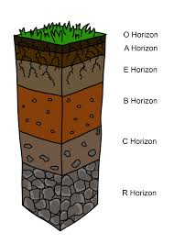
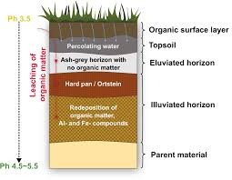
Beispiel: Bodenprofil
Explain (Erklären)
Vergleichen und beschreiben Sie diese beiden Grafiken:
Wie viele Informationen enthalten sie?
Welche würden Sie im Unterricht verwenden und warum?
(https://www.natur-erforschen.net/wp-content/uploads/2017/08/Pedosph%C3%A4re-2.pdf, aufgerufen am 19.05.2025)

Slide 37
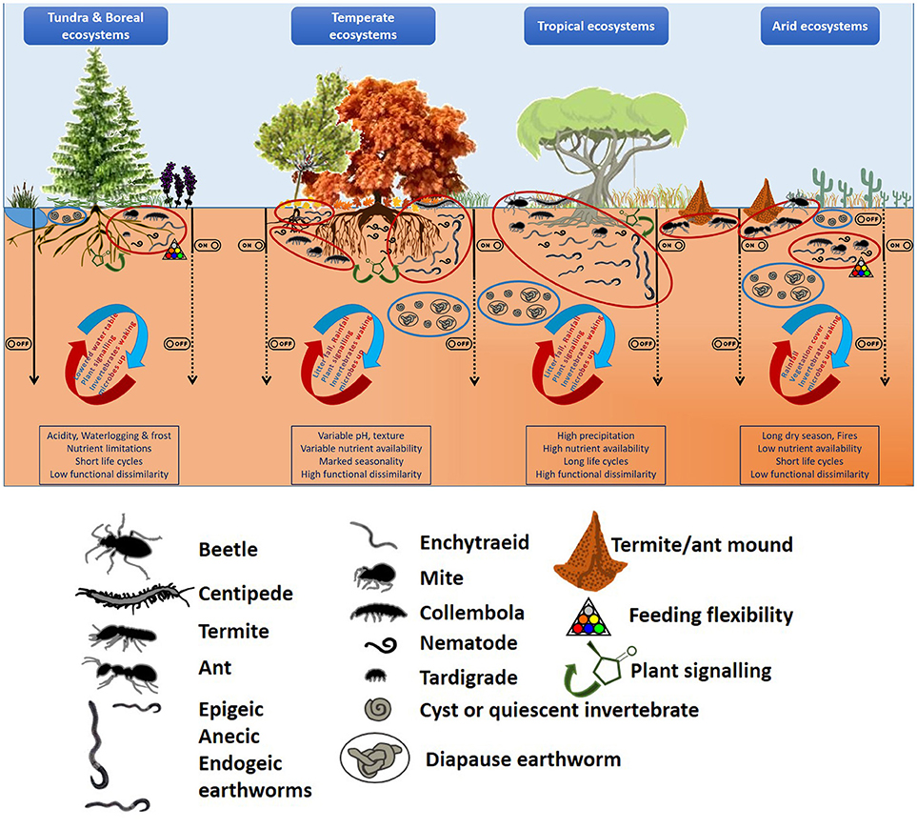
Informationsdichte
Explain (Erklären)
Bei der Auswahl von Bildmaterial muss die Lehrkraft berücksichtigen, welches Wissen die Schüler/innen bereits über den Inhalt haben und ob sie in der Lage sind, mit der Komplexität des Bildmaterials umzugehen.
Es ist sinnvoll, Bildmaterial mit unterschiedlichem Schwierigkeitsgrad anzubieten, um den Anforderungen verschiedener Schüler/innen gerecht zu werden.
Quelle: Briones, M. (2018). The Serendipitous Value of Soil Fauna in Ecosystem Functioning: The Unexplained Explained, Frontiers. 19.05.2025

Slide 38
Bildverarbeitung erfordert die Unterstützung durch die Lehrkraft
Die Lernenden nehmen Bildmerkmale wahr und wählen bekannte Aspekte aus.
Bisheriges Repräsentationswissen wird erneut aufgegriffen und in das „mentale Modell“ integriert.
Es entsteht ein „mentales Modell“, das konkrete Details des Wahrnehmungseindrucks abstrahiert.
Je komplexer und vielfältiger die inhaltlichen Bezüge innerhalb der Darstellungsform oder zwischen den Darstellungsformen (z. B. Begleittext und Abbildung) sind, desto höher ist die Belastung des Arbeitsgedächtnisses (kognitive Belastung).

Slide 39
Modul 4
Wissen über Böden vertiefen und den Lernfortschritt der Schüler/innen bewerten

Slide 40
Elaborate (Vertiefen)
Elaborate (Vertiefen)
Gelegenheiten für die Lernenden schaffen, das Thema detaillierter auszuarbeiten, Erfahrungen auf einen anderen Kontext anzuwenden, zusätzliches Wissen zu erwerben, das konzeptionelle Verständnis zu erweitern sowie Wissen und Kompetenzen in Bezug auf Methoden zu erwerben (Vertiefung und Transfer von Wissen)
Methoden:
Vertiefende Fragen
Anwendungsbeispiele: Tiere im Boden genauer beobachten und herausfinden, wie sie atmen oder wie die Mundwerkzeuge aussehen, verschiedene Bodentypen auf dem Schulhof bestimmen, … …

Slide 41
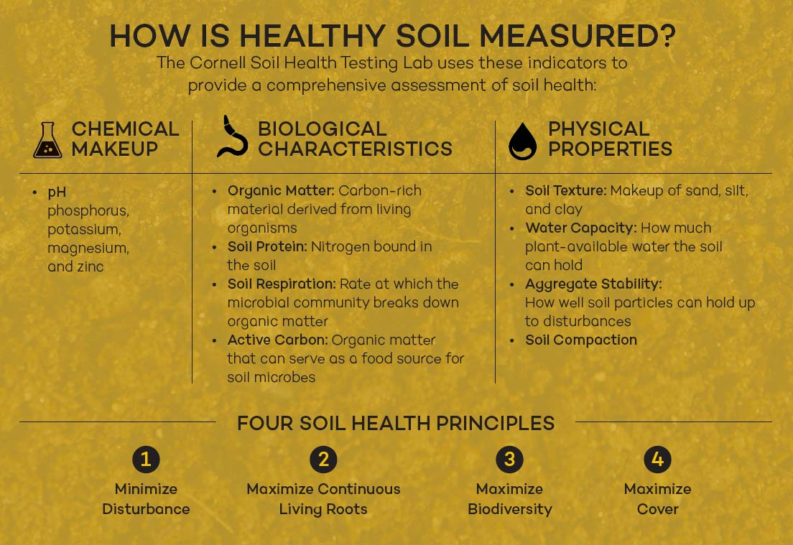
Elaborate (Vertiefen)
Elaborate (Vertiefen)
Aufgabe 4.1..: Die Schüler erhalten Informationen über die drei Bodentypen
In Vierergruppen wird ein Bodentyp ausgewählt und die Gruppen erhalten zusätzliche Informationen über dessen Eigenschaften und/oder recherchieren selbst im Internet.
Ein Poster zur Beantwortung der folgenden Fragen wird erstellt:
- Welche Tiere leben in diesem Boden?
- Wie tragen sie zu den Eigenschaften dieses Bodentyps bei?
- Erläutert, warum dies ein gesunder Boden ist bzw. warum nicht.
Bild abgerufen von: https://ediblephilly.ediblecommunities.com/food-thought/food-thought-how-healthy-soil-measured/

Slide 42
Lernen anhand sozialwissenschaftlicher Fragestellungen
Moralisches Denken, Ethik,
Werte und Normen
Fachwissen und Prozessverständnis
Eine
Meinung
bilden
Wissenschaftliches Arbeiten
und Wissen
Emotionen
Sadler, T.D, Romine, W.L. & Sami, M. (2016) . Learning science content through socio-scientific issues-based instruction: a multi-level assessment study. International Journal of Science Education, 38(10), 1622-1635
Kulturelle, soziale und politische Überzeugungen

Slide 43
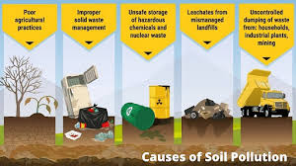
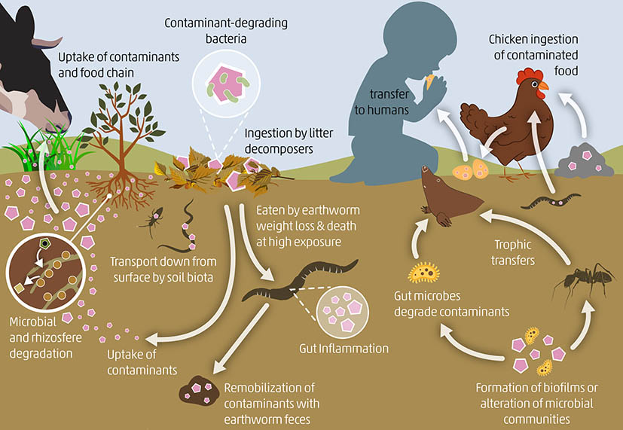
Sozialwissenschaftliche Fragestellungen
Elaborate (Vertiefen)
https://futurefocusedlearning.net/blog/learner-agency/5-terrific-inquiry-based-learning-examples
https://prepp.in/news/e-492-causes-of-soil-pollution-environment-notes
https://www.epa.gov/shttps://link.springer.com/chapter/10.1007/978-981-19-3326-4_8ites/default/files/styles/medium/public/2014-10/benmappyramid.png?itok=fyGUU7da

Slide 44
Sozialwissenschaftliche Fragestellungen – Aufgabe
Elaborate (Vertiefen)
Aufgabe 4.2.: Was können wir gegen die Bodenverschmutzung tun?
Nutze dein bereits erworbenes Wissen zu diesem Thema (Klasse XXX/Fach xxx) und recherchiere auf den folgenden Internetseiten.
((Eine der Altersgruppe angepasste Auswahl sollte angeboten werden.))
Gruppe 1 – 2: Erarbeitet einen plausiblen Vorschlag, wie wir die Bodenverschmutzung in Zukunft verringern können. Erstellt ein innovatives Konzept, das lokale Entscheidungsträger/innen bzw. Politiker/innen davon überzeugt, eure Initiative aufzugreifen.
Gruppe 3 – 4: Erarbeitet ein kreatives Aufklärungsprogramm, um die Menschen über die gesundheitlichen Auswirkungen der Bodenverschmutzung zu informieren und zu zeigen, wie man sie verhindern kann.

Slide 45
Feedback geben
Evaluate (Auswerten)
Beobachten Sie Ihre Schüler/innen bei der Gruppenarbeit bzw. bei der Vorstellung ihrer Arbeiten in der Klasse.
Beobachten Sie, ob und wie sie ihre Kompetenzen weiterentwickeln.
Prüfen Sie am Ende das Wissen und die Kompetenzen.
Die Auswertung ist nicht als traditionelle Bewertung zu verstehen, sondern dient dazu, Lernvoraussetzungen und Lernfortschritte in den einzelnen Phasen zu erkennen und zu diagnostizieren und daraus Rückschlüsse für die nächsten Schritte der Lehrkraft zu ziehen.
Formativ: Beobachten Sie Ihre Schüler/innen bei der Gruppenarbeit genau, sammeln Sie Lernprodukte ein und analysieren Sie diese, geben Sie Feedback.
Summativ: Legen Sie gleich zu Beginn Lernziele fest.

Slide 46
Feedback geben
Evaluate (Auswerten)
Die Diagnostik bildet nicht nur die Grundlage für die Benotung, sondern ist auch als integraler Bestandteil des Biologieunterrichts notwendig, um den Unterricht optimal an die Bedürfnisse der Schüler/innen anzupassen.
Summative Diagnostik – Prüfung: Die Leistung wird nach längeren Lernphasen abschließend diagnostiziert und benotet (meist als Test oder Schulaufgabe).
Formative Diagnostik – Auswertung: Wird laufend durchgeführt, um den Lernfortschritt der Schüler/innen zu beurteilen (Arbeitsblätter, Unterrichtsbeobachtungen, Klassengespräche, Hausaufgaben usw.).

Slide 47
Feedback geben
Evaluate (Auswerten)
Formative Diagnose: Möglichkeiten für die Lernenden schaffen, ihr eigenes Wissen zu hinterfragen und über ihre Erfahrungen zu reflektieren. Gelegenheiten schaffen, die es der Lehrkraft ermöglichen, die Effektivität des Lernangebots zu bewerten und weiterzuentwickeln und zu erkennen, in welcher Phase sich die Lernenden gerade befinden.
Summative Diagnose: Den Lernenden Rückmeldung darüber geben, ob sie die angestrebten Lernziele erreicht oder die gewünschten Kompetenzen erworben haben.

Slide 48
Feedback geben
Evaluate (Auswerten)
Methoden:
Konzept-Cartoons, Konzeptkarten
Beobachtungen im Klassenzimmer
Erklärung ähnlicher Phänomene
Analyse von Lernprodukten (Auswertung von Argumenten in Diskussionen, Inhalten von Präsentationen oder weiteren Arbeitsergebnissen etc.)
Tests, Prüfungen

Slide 49
Mit Concept Maps werden „mentale Modelle“ der Lernenden visualisiert.
Evaluate (Auswerten)
Fügen Sie Konzepte in Kästchen ein.
Verwenden Sie Verbindungslinien, um Beziehungen zwischen zusammenhängenden Konzepten anzuzeigen.
Ordnen Sie Konzepte hierarchisch an.
Sie können Querverbindungen zwischen zwei oder mehr Konzepten darstellen.
Die Verknüpfung von Wörtern in einer Concept Map stellt eine Aussage dar.
Verknüpfung
Regenwürmer
essen
Konzept
scheiden aus
Pflanzenreste
erzeugen
Aussage
Humus

Slide 50
Concept Maps sind Konzeptkarten „mentaler Modelle“
Evaluate (Auswerten)
Sie werden immer für eine übergeordnete Fragestellung erstellt.
Verknüpfung
Material-
zyklen
Eine Concept Map könnte zum Beispiel für einen bestimmten Bodentyp erstellt werden:
„Warum ist das Moor so wichtig für Ökosysteme?“
halten das Gleichgewicht
aufrecht im
Konzept
Moor
regulieren
bietet Lebensräume für
Aussage
verschiedene Arten

Slide 51
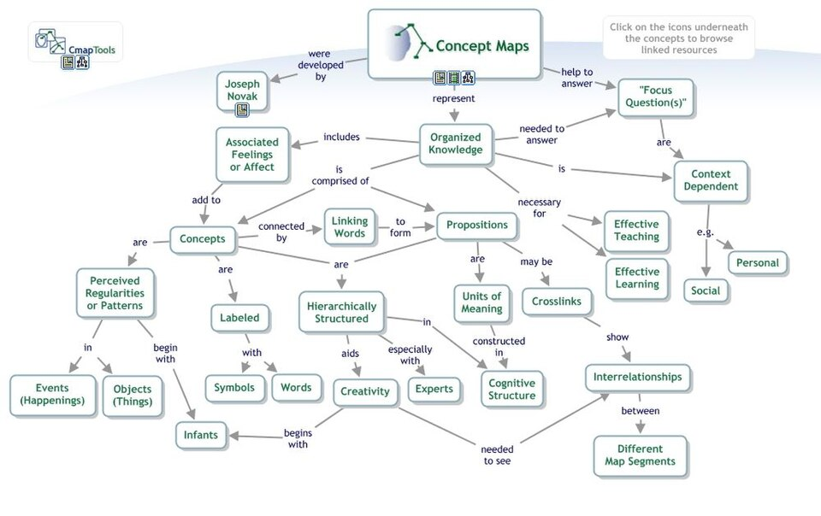
Concept Maps analysieren
Evaluate (Auswerten)
Quantitativ: = Anzahl von
(richtigen) Konzepten
(richtigen) Aussagen
(richtigen) Verknüpfungen
Quantitativ: = Anzahl von
Ketten (1)
Speichen (Sterne) (2)
Netze (3)
Diese Strukturen haben unterschiedliche Gewichtungen.
Qualitativ: = Gewichtung nach
(richtigen) Konzepten
(richtigen) Aussagen
(richtigen) Verknüpfungen
https://upload.wikimedia.org/wikipedia/commons/8/88/Concept_Map_About_Concept_Maps.jpg
https://www.christianhmeyer.de/mit-concept-mapping-den-lernerfolg-steigern-und-wissen-strukturieren/

Slide 52
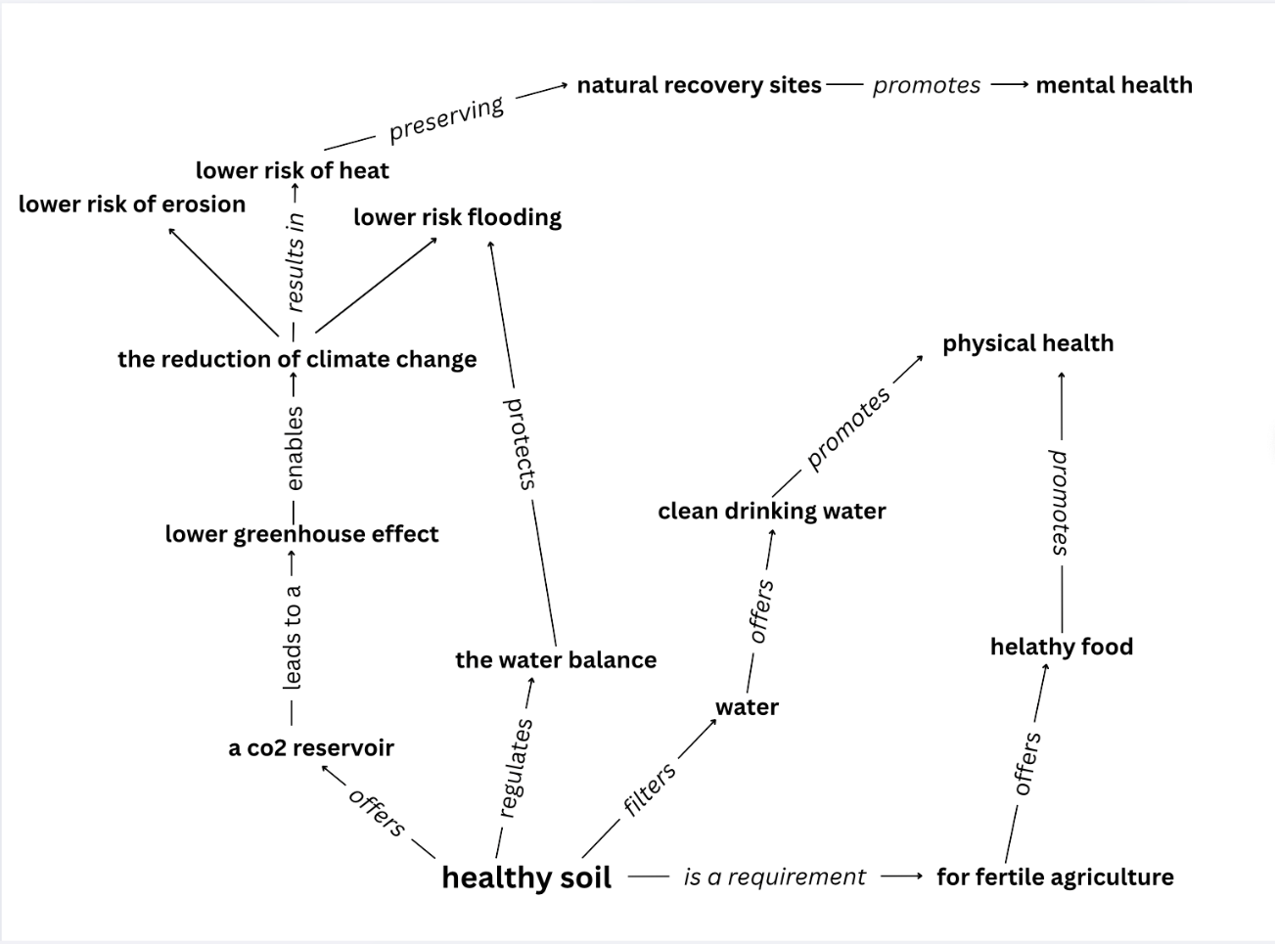
Feedback geben – Concept Map
Evaluate (Auswerten)
Quantitativ: = Anzahl von
(richtigen) Konzepten
(richtigen) Aussagen
(richtigen) Verknüpfungen
Quantitativ: = Struktur
Ketten
Speichen (Sterne)
Netze
Qualitativ: = Gewichtung nach
(richtigen) Konzepten
(richtigen) Aussagen
(richtigen) Verknüpfungen
https://www.christianhmeyer.de/mit-concept-mapping-den-lernerfolg-steigern-und-wissen-strukturieren/

Slide 53
Concept Map – Aufgabe
Erstelle eine Concept Map zu einem bestimmten Bodentyp!
1. Wähle einen bestimmten Bodentyp (z. B. Schwarzerde, Podsol, Gley, Rendzina, Moor) und erstelle eine Concept Map, die dein Wissen und die Zusammenhänge visualisiert.
Schlüsselfrage: „Wie wirkt sich dieser Bodentyp auf Ökosysteme aus?“
2. Vergleiche deine Concept Map mit der anderer Schüler/innen und gebt euch gegenseitig Feedback:
Werden die Konzepte, Aussagen und Verknüpfungen richtig verwendet?
Beantwortet die Concept Map die Schlüsselfrage?

Slide 54
Jetzt sind Sie dran:
Aufgabe 4.3.: Ein Bildungsprogramm ausarbeiten
Wählen Sie ein Thema zu Böden bzw. Bodengesundheit.
Erstellen Sie Lernaktivitäten , die den Schülerinnen und Schülern helfen, die vorgegebenen Lernziele in jeder der 5 Phasen zu erreichen: Engage (Motivieren), Explore (Forschen), Explain (Erklären), Elaborate (Vertiefen) und Evaluate (Auswerten).
Achten Sie darauf, das Interesse der Schüler/innen zu wecken.
Binden Sie eine pädagogische Reflexion ein.
Nennen Sie jeweils ein Beispiel dafür, wie Sie die Lernfortschritte Ihrer Schüler/innen formativ und summativ bewerten werden.
Überlegen Sie sich ein ansprechendes Format, um Ihr Programm in 10 bis 15 Minuten zu präsentieren.

Slide 55
Jetzt sind Sie dran
Präsentieren Sie Ihr Unterrichtsprogramm zur Bodengesundheit in einem ansprechenden Format.
Jede/r Teilnehmende hat dafür 10 bis 15 Minuten Zeit.
Das Publikum sollte sich Notizen machen und anschließend Fragen stellen, um den Vortragenden zu helfen, ihre Ideen zu überdenken und zu verbessern.

Slide 56


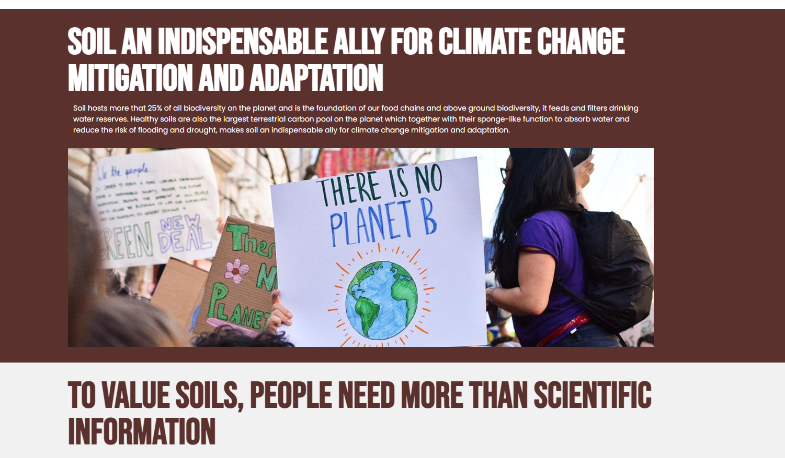

Slide 57
VIELEN DANK
loess-project.eu

